Slide 1
PROGRAMA DE DINAMIZACIÓN ECONÓMICA 2014
Conduciendo a Honduras
A la plenitud de sus potencialidades

Slide 2
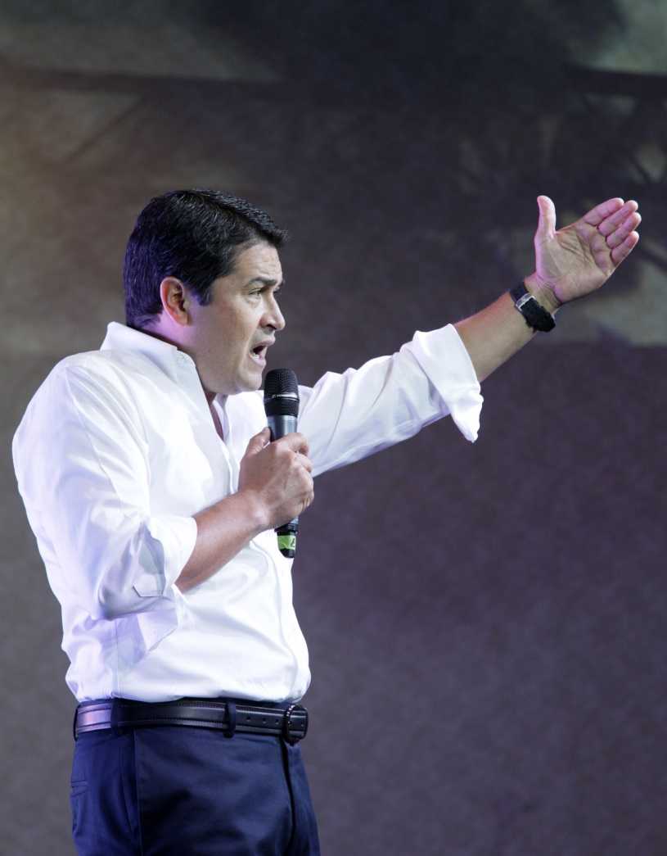
NUESTRA VISIÓN
Una Honduras que alcanza dinamismo económico, productivo y comercial en el inmediato y corto plazo, mediante la pronta implementación de medidas, programas y proyectos capaces de insertar recursos técnicos, logísticos y financieros a la economía, provocando ingresos y dinamismo comercial.
Se trata de una primera fase del Programa de Desarrollo Económico y Comercial de Honduras, con la cual se sentarán las bases de un nuevo modelo con características de productividad, mejora competitiva, mas exportaciones y mayor inclusión que desembocarán en un crecimiento económico socialmente incluyente y ambientalmente responsable.

Slide 3

MISIÓN
Crear mecanismos de transición que permitan que el Programa de Desarrollo Económico y Comercial de Honduras, se desarrolle bajo un esquema de progresividad de resultados, atendiendo las necesidades inmediatas de una población que necesita empleo, ingresos y mayores oportunidades y una economía que debe ser dinamizada en todos sus ámbitos de la manera más inmediata posible.

Slide 4
MARCO CONCEPTUAL
DINAMIZACION ECONOMICA 2014
REACTIVACION SECTOR AGRO
ALIMENTARIO
DESARROLLO SECTOR VIVIENDA
CON CHAMBA VIVIS MEJOR
GENERACIÓN DE EMPLEO DESDE PROGRAMAS SOCIALES
AGILIZAR Y VISIBILIZAR INVERSION PRIVADA Y PÚBLICO-PRIVADA

Slide 5
PROGRAMA DE DINAMIZACIÓN ECONÓMICA 2014
REACTIVACIÓN DEL SECTOR AGROALIMENTARIO

Slide 6
PRINCIPIOS BASICOS
1 INCLUSIÓN FINANCIERA PARA PEQUEÑOS PRODUCTORES AGRÍCOLAS
Dadas las limitaciones de acceso a crédito por parte del Sistema Financiero Nacional, el Gobierno de la República debe identificar e implementar instrumentos de inclusión financiera ,que faciliten el acceso al crédito para pequeños productores agrícolas, que deben incorporarse plenamente como actores económicos en el modelo productivo del país. Ampliar la base de participación comunitaria en el desarrollo económico, bajo un ejercicio de democratización de la productividad, es parte fundamental de la visión de gobierno.
2. AGRICULTURA CONTRATADA
La agricultura contratada es un mecanismo para corregir las imperfecciones del mercado, otorgando al productor dos elementos fundamentales: (1) Garantía de Compra; (2) Garantía de Precio
3. SEGURIDAD Y SOBERANÍA ALIMENTARIA
Incrementar la producción y la productividad forma parte inseparable de l Programa de Reactivación del Sector Agroalimentario. Este incremento productivo debe contribuir a la búsqueda de seguridad y soberanía alimentaria, como un pilar relevante para el desarrollo social y económico del país.
4. ENCADENAMIENTO PRODUCTIVO
La agroindustria debe actuar como eje y ancla para el desarrollo de procesos de encadenamiento productivo bajo el marco de una relación comercial justa que beneficie a las partes y mitigue las imperfecciones y deformaciones que prevalecen en el mercado.
5. ASISTENCIA AGRÍCOLA PARA PEQUEÑOS PRODUCTORES DEL CAMPO
Bajo la Visión del Gobierno, la asistencia técnica es un elemento inseparable del financiamiento. Lo es también la agricultura por contrato. El financiamiento se otorga solo con el cumplimiento de ambas condiciones.

Slide 7
ABORDAJE 2014
La dinamización económica a través de la Reactivación del Sector Agroalimentario se realizará mayormente, mediante la operativización del Fideicomiso del Programa ,operando desde Banhprovi. El Fideicomisio está en situación totalmente operativa.
Los Convenios de Encadenamiento Productivo del Arroz, del Maíz Blanco y del Maíz Amarillo, son elementos vitales para el éxito del Programa
La dinamización se provoca también desde el Bono Agrícola para una Vida Mejor operado desde la Secretaría de Agricultura y Ganadería.
Se desarrollará una nueva capacidad de asistencia técnica para pequeños productores que nace en la SAG y se traslada a un modelo tercerizado con la participación de pequeñas y medianas empresas consultoras ubicadas en todo el territorio nacional
Alianza por el Corredor Seco. Se trata de un Proyecto financiado con recursos de USAID, Banco Mundial, Unión Europea, Cooperación Canadiense, BCIE y el Gobierno de Honduras y que aspira a desarrollar capacidades competitivas en el ámbito agrícola en 50,000 familias ubicadas en el Corredor Seco de Honduras
Fideicomiso Programa Reactivación Sector Agroalimentario
Convenios de Encadenamiento Productivo
Bono Agrícola para una Vida Mejor
Modelo de Asistencia Técnica para pequeños productores del campo
Alianza por el Corredor Seco

Slide 8
PROGRAMA DE DINAMIZACIÓN ECONÓMICA 2014
FIDEICOMISO PARA LA REACTIVACION DEL SECTOR AGROALIMENTARIO

Slide 9
FIDEICOMISO DEL PROGRAMA DE
REACTIVACIÓN DEL SECTOR AGROALIMENTARIO
El Programa de Reactivación del Sector Agroalimentario es el principal instrumento que utilizará el gobierno para provocar desarrollo, productividad y crecimiento económico en el sector. Se trata de un programa de 4 años con un financiamiento mínimo de 1500 millones de lempiras por año (fondos nacionales). Los recursos son operados desde un fideicomiso operado en Banhprovi, el cual está en estado totalmente operativo.
El Programa está diseñado como un instrumento de inclusión financiera y productiva (democratización de la productividad). Se trata de dar oportunidad e inclusión ha quienes han estado alejado de esa posibilidad. Se trata de crear una base amplia de desarrollo económico, agregando a la agroindustria y los grandes y medianos productores a miles de actores económicos que pueden realizar una contribución relevante al desarrollo y realizar, por si mismos, un esfuerzo de reducción de la pobreza y movilidad social.
Las condiciones del financiamiento son:
Tasa de Interés: 7.5%
Plazo: 15 Años
Período de Gracia: 3 Años
Se pretende la utilización de Intermediarios financieros no convencionales como las Plantas Extractoras de Aceite, Los Molinos Harineros, las empresas distribuidoras de agroquímicos, las cooperativas y otros. Asimismo, se pretende que el modelo corporativo incluyente alcanzado en el caso de la Palma Africana (los productores son co-propietarios de las plantas), pueda replicarse en la construcción de dos ingenios azucareros en Olancho, bajo un modelo público-privado-comunitario

Slide 10
FIDEICOMISO DEL PROGRAMA DE
REACTIVACIÓN DEL SECTOR AGROALIMENTARIO
Son objetivos del Programa:
Reactivación Agroalimentaria
Ampliación 125 mil Has Palma Africana
Modernización 8 Plantas Extractoras de Aceite
Ingenios Azucareros y Etanol en Olancho
Apoyo a los Productores de Granos Básicos y Hortalizas
Repoblación Bovina, Porcina y Avícola
Apoyo Integral al Sector Café

Slide 11
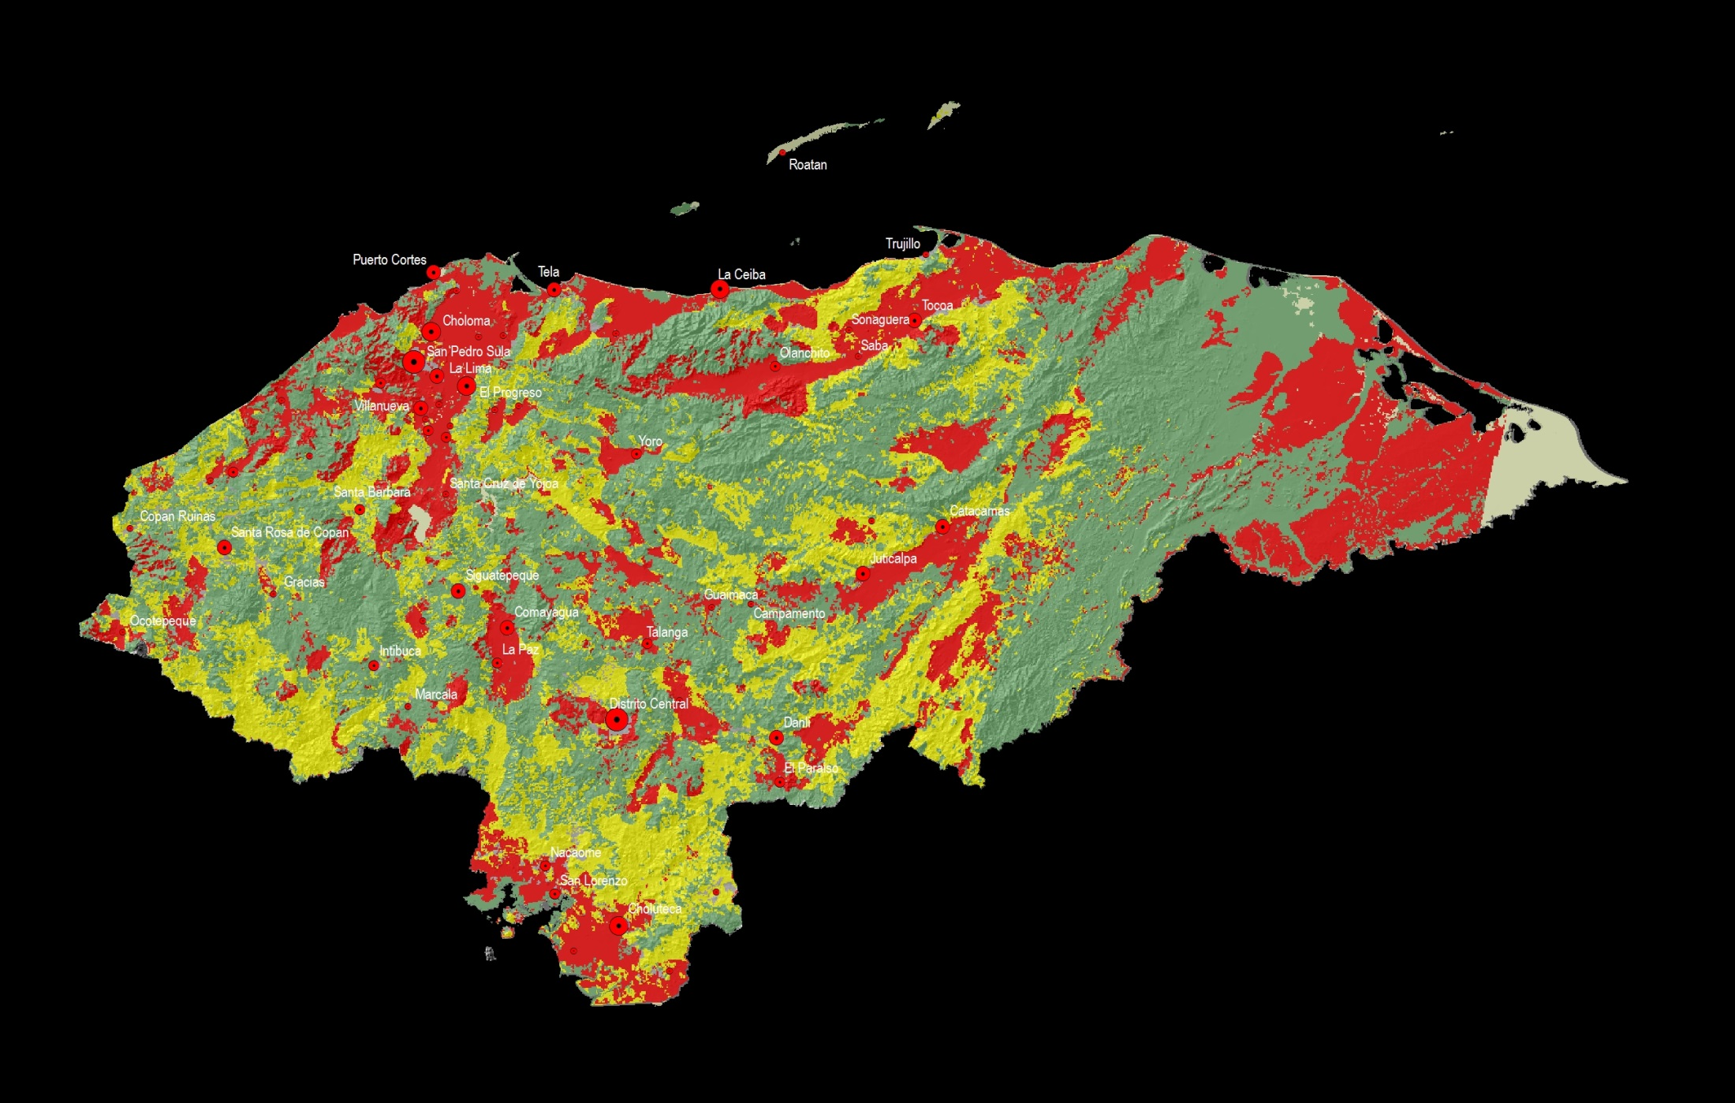
ESCENARIOS PROSPECTIVOS A NIVEL NACIONAL (CIES – COHEP 2006)

Slide 12
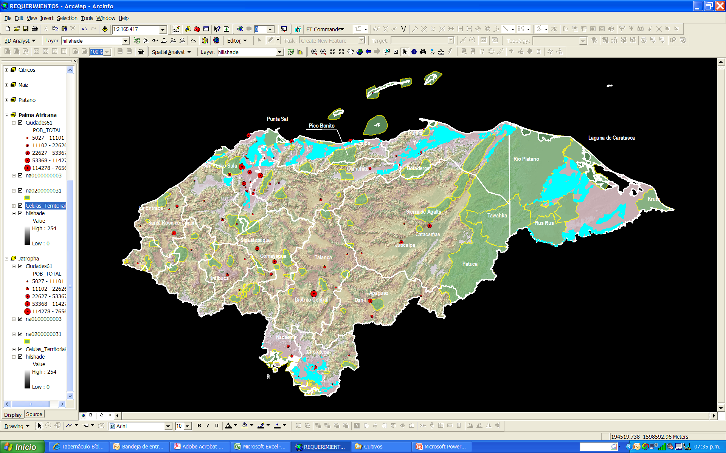

RESPUESTA DEL SISTEMA A PARAMETROS AGROLÓGICOS DE LA PALMA AFRICANA
Áreas con potencial de servicio productivo
Áreas Protegidas
Notes:
12

Slide 13
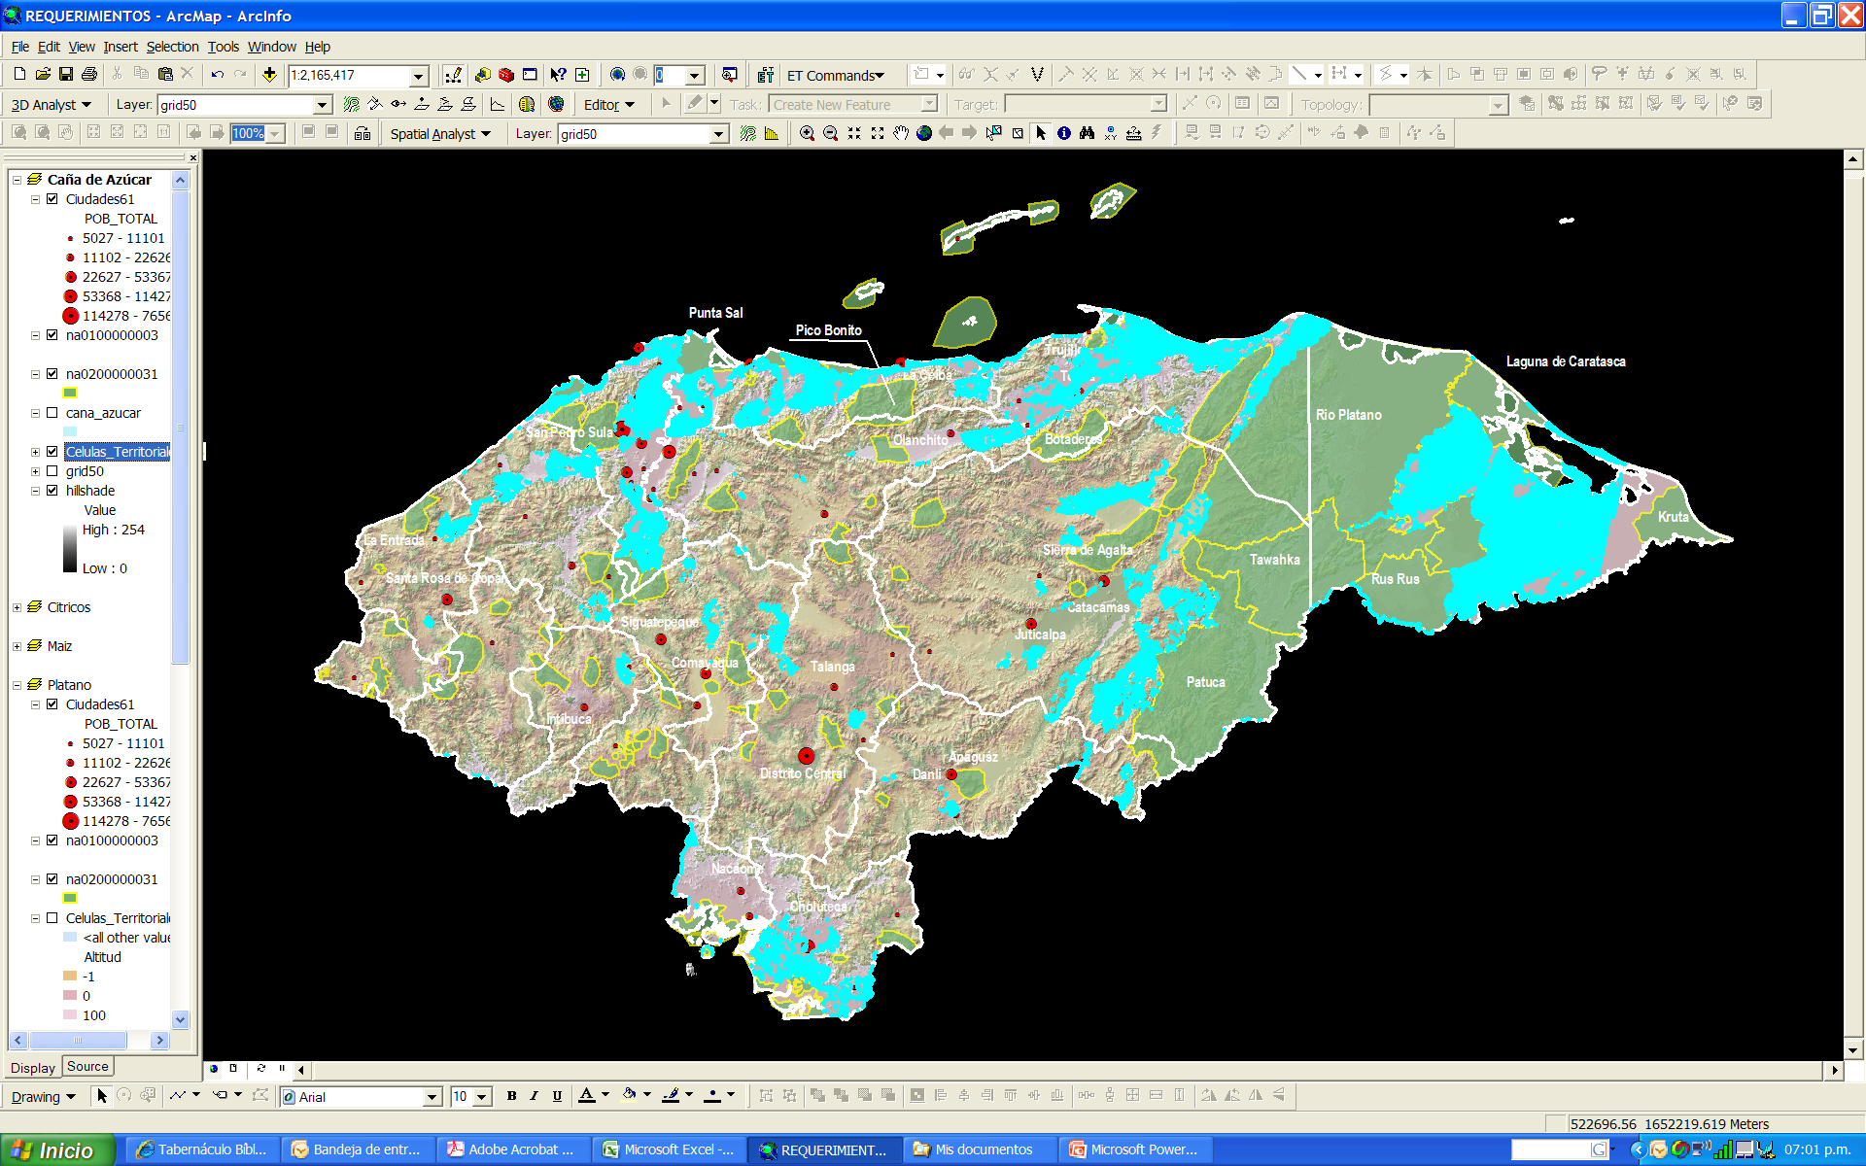
RESPUESTA DEL SISTEMA A PARAMETROS AGROLÓGICOS DE CAÑA DE AZÚCAR
Áreas con potencial de servicio productivo
Áreas Protegidas
Notes:
13

Slide 14
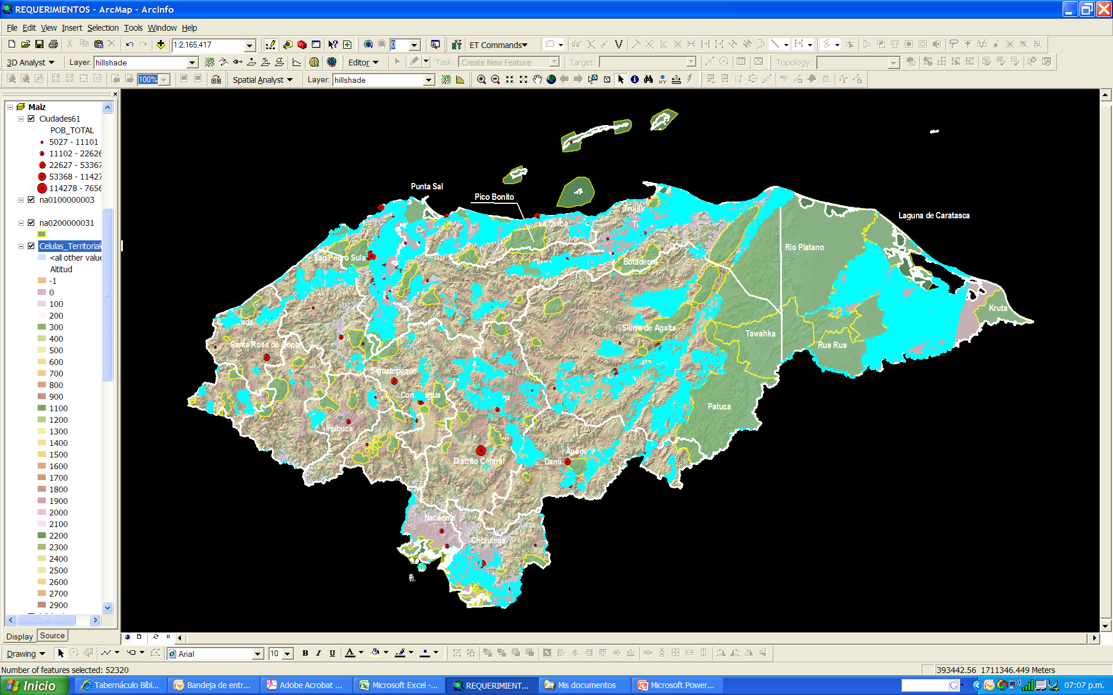
RESPUESTA DEL SISTEMA A PARAMETROS AGROLÓGICOS DE MAÍZ BLANCO
Áreas con potencial de servicio productivo
Áreas Protegidas
Notes:
14

Slide 15
FIDEICOMISO DEL PROGRAMA DE
REACTIVACIÓN DEL SECTOR AGROALIMENTARIO
MECANISMOS DE FINANCIAMIENTO
PALMA AFRICANA
Las Plantas Extractoras de Aceite (8 en total) actuarán como intermediarios financieros recibiendo el financiamiento del fideicomiso para la ampliación de las áreas de cultivo en tierras de pequeños productores agrícolas debidamente afiliados a FENAPALMA. Los productores recibirán preparación de tierras, insumos, plantones y asistencia técnica de parte de la planta extractora. LA Secretaría de Agricultura realizará una supervisión aleatoria sobre la aplicación de buenas prácticas agrícolas. El productor, luego de 18-24 meses, iniciará el pago del financiamiento con producción, pudiendo integrarse a formar parte del capital accionario de la planta.
CAÑA DE AZUCAR
Con la construcción de dos ingenios azucareros con capacidad de producción de etanol, se tratará de replicar el modelo económico incluyente de la Palma Africana, mediante la puesta en marcha de un mecanismo de inversión público-privado-comunitario. El Gobierno licitará la participación de un socio privado que aportará el 70% del equity para la inversión. El 30% restante será aportado por el Gobierno quien a partir del inicio de la operación comercial de los ingenios, iniciará la progresiva venta de las acciones a los productores agrícolas que participen en el proyecto. Luego de 10 años de operación, la composición social será de 70% para el socio privado y 30% para los productores, quienes recibirán no solo el beneficio de la actividad agrícola, sino también los beneficios de la transformación, el valor agregado y la exportación.

Slide 16
FIDEICOMISO DEL PROGRAMA DE
REACTIVACIÓN DEL SECTOR AGROALIMENTARIO
MECANISMOS DE FINANCIAMIENTO
GRANOS BÁSICOS (MAÍZ EN ZONAS DE VALLE, EXPECTATIVA 15,000 MANZANAS, 1 MILLON QUINTALES)
Las empresas distribuidoras de agroquímicos, la industria y el gobierno participarán en un innovador mecanismo para llevar insumos, tecnología , seguro agrícola y asistencia técnica a miles de pequeños productores agrícolas quienes, con el apoyo brindado, deberán estar en condiciones de elevar su productividad promedio de 19 a 50 quintales por manzana:
Financiamiento
El Fideicomiso otorga financiamiento a Empresa Distribuidora de Agroquímicos en base al número de paquetes de insumo a entregar. El costo del paquete es de aprox L. 7,000.00, incluyendo seguro agrícola
Insumos, Seguro y Asistencia Técnica
La Empresa de Agroquímicos entrega los paquetes de insumos (1 por manzana) a los productores con contrato con Agroindustria, entregando y capacitando en un manual de buenas prácticas agrícolas. SAG certifica entrega y Aseguradora inicia supervisión
Comercialización
El Fideicomiso acredita transferencia de agroindustria como pago de Empresas Distribuidoras de Agroquímicos.
Recuperación
El Productor Cosecha y Entrega a Agroindustria bajo parámetros de Convenio del Maíz.
La Agroindustria paga al gobierno insumos y entrega diferencial al productor
El esquema asume que el productor receptor del paquete ha suscrito un contrato de compra venta con la Agroindustria bajo el marco de los Convenios del Maíz. Las empresas de agroquímicos deben apoyar la suscripción de esos contratos. Solo los productores con contrato participan del esquema.
El Seguro cubre siniestros de sequia, huracán, inundación y ajuste de rendimiento (a 44 quintales por manzana). El deducible es de un 30%. El beneficiario del seguro es el Gobierno de Honduras, quien deberá liquidar con el productor.

Slide 17
PROGRAMA DE ASISTENCIA TÉCNICA
PARA PEQUEÑOS PRODUCTORES DEL CAMPO
CONTENIDO DEL PAQUETE BÁSICO DE INSUMOS
POR MANZANA PARA EL PEQUEÑO PRODUCTOR DE MAIZ
1 Tratador de semilla (hibrido convencional)
3 sacos de formula 12-24-12
1 dosis de nicosulfuron selectivo para maíz con acondicionador de agua
3 sacos de urea
1 dosis de insecticida piretrina
1 fungicida
Seguro agrícola

Slide 18
PROGRAMA DE DINAMIZACIÓN ECONÓMICA 2014
CONVENIOS PARA ENCADENAMIENTOS PRODUCTIVOS

Slide 19
CONVENIOS DE
ENCADENAMIENTO PRODUCTIVO
CONVENIO DEL ARROZ
En el mes de abril 2014 se suscribió el Convenio Marco de Comercialización de Arroz entre la Industria (Molinos) y las Asociaciones de Productores. El Convenio establece garantía de compra y garantía de precio, otorgando a la industria una parte proporcional de la cuota-contingente CAFTA para la importación de arroz libre de impuestos. Se trata esta último de un incentivo a la compra local (Quien mas compra accede a mayor cuota)
2. CONVENIO MAÍZ AMARILLO CON INDUSTRIA DE ALIMENTOS BALANCEADOS
El Convenio tiene connotaciones similares a las del Convenio del Arroz, estableciendo una compra sin límite a un precio de L. 290.00 por quintal entregado en Tegucigalpa o San Pedro Sula. La Industria goza también del beneficio de la Cuota-Contingente Cafta a razón de 1:1 (un quintal exento por cada quintal comprado)
3. CONVENIO MAÍZ BLANCO CON AGROINDUSTRIA DE HARINAS
Similares condiciones a diferencia del precio y las especificaciones de calidad (L. 320.00 por quintal) compras limitadas a 1 millón 200 mil quintales. Gozan también de cuota-contingente como incentivo.
4. GARANTÁI DE COMPRA Y PRECIO A TRAVÉS DEL IHMA
El frijol no cuenta con un Convenio Marco que establezca relaciones de comercialización con la industria. De allí que su comercialización sea compleja y esté expuesta a situaciones de acaparamiento y especulación. Para mejorar lo anterior, a partir del segundo semestre 2014, el IHMA ofrecerá a los productores de frijol del país garantía de compra y garantía de precio, como un mecanismo regulador.

Slide 20
PROGRAMA DE DINAMIZACIÓN ECONÓMICA 2014
BONO AGRICOLA PARA UNA VIDA MEJOR

Slide 21
BONO AGRÍCOLA PARA
UNA VIDA MEJOR
GRANOS BÁSICOS (MAÍZ/FRIJOL EN ZONAS DE LADERA)
El Bono Agrícola para una Vida Mejor está dirigido ( en el año 2014) a apoyar a pequeños productores ubicados en ladera para la producción sobre todo de frijol. El Bono es una donación del gobierno de Honduras y consiste en semilla de primera calidad y un saco de fertilizante- Los productores serán objeto de asistencia técnica por parte de la SAG

Slide 22
PROGRAMA DE DINAMIZACIÓN ECONÓMICA 2014
PROGRAMA DE ASISTENCIA TÉCNICA PARA PEQUEÑOS PRODUCTORES AGRÍCOLAS

Slide 23
PROGRAMA DE ASISTENCIA TÉCNICA
PARA PEQUEÑOS PRODUCTORES DEL CAMPO
FASE 1 – FUERZA TAREA DE LA SECRETARÍA Y GANADERÍA (SAG)
En la Fase 1, que cubrirá probablemente los años 2014 y 205, la asistencia técnica será brindada por un equipo especializado de profesionales de la SAG, quienes cumplirán con el roll de supervisión (en el caso de la Palma Africana), Certificación y Supervisión Aleatoria (en el Caso de los Granos Básicos en Valle) y Asistencia Técnica (en el caso de Laderas). El año 2015 será un año de transición hacia un modelo tercerizado que pretende la creación y certificación de pequeñas y medianas empresas de asistencia agrícola, formadas y certificadas por la vía de un Programa Nacional de Certificación en donde participan, en forma conjunta, el Zamorano, la ENA y el CURLA.
FASE 2 – PROGRAMA DE CERTIFICACIÓN DE EMPRESAS DE ASISTENCIA TÉCNICA AGRÍCOLA (EL ZAMORANO – ENA – CURLA)
En la Fase 2 que inicia en el año 2014 en sus etapas de diseño y conformación, se creará un programa de certificación con la idea de dar sostenibilidad al modelo de asistencia técnica, creando relaciones entre Agroindustria, Distribuidores de Agroquímicos, Productores y Gobierno. Este modelo deberá resultar autosostenible y permanente, generando una demanda constante de parte de productores que reconocen en la asistencia, un elemento fundamental para su éxito.

Slide 24
PROGRAMA DE DINAMIZACIÓN ECONÓMICA 2014
ALIANZA POR EL
CORREDOR SECO

Slide 25
Que es
LA ALIANZA POR EL CORREDOR SECO
La ALIANZA POR EL CORREDOR SECO es un Programa de Desarrollo en donde convergen la Visión y las experiencias de Gobiernos Amigos y Agencias de Cooperación Internacional, para realizar un conjunto de actividades dirigidas a rescatar de la pobreza extrema a decenas de miles de familias hondureñas localizadas en los mas postergados municipios de los departamentos de Lempira, La Paz, Intibucá, Ocotepeque, Copán, Santa Bárbara, Francisco Morazán, El Paraíso, Choluteca y Valle, todos ellos localizados en la región denominada como Corredor Seco Centroamericano.

Slide 26
Que es el
CORREDOR SECO CENTROAMERICANO
Es una Zona que se prolonga a lo largo de El Salvador, Guatemala, Honduras, Nicaragua y Guanacaste en Costa Rica, en donde se manifiestan condiciones climáticas extremas que se constituyen en una amenaza permanente para millones de hombres y mujeres que habitan en la misma. El Corredor Seco Centroamericano, tiene una marcada y prolongada época seca durante el verano y, durante la época de invierno, pese a considerarse época de lluvias, también persiste el riesgo a las sequías recurrentes, provocando perdidas en la economía familiar de los mas pobres, sobre todo por el impacto desfavorable sobre el manejo de la agricultura. Es así como el Corredor Seco Centroamericano es una zona en donde prevalece la pobreza, la pobreza extrema y la desnutrición crónica.

Slide 27
Cuales son los Objetivos de la
ALIANZA POR EL CORREDOR SECO
Mejorar el Ingreso de las Familias Beneficiarias
Apoyándoles con asistencia técnica directa en materia de productividad y buenas practicas agrícolas; buscando mercados seguros para la venta de sus productos; facilitando el acceso a financiamiento y; construyendo o reparando carreteras secundarias y terciarias que resultan importantes para conectar las zonas de producción con los mercados de consumo.
Mejorar el Estado Nutricional
Monitoreando el crecimiento de los niños menores de 5 años, implementando la consejería y el seguimiento medico a los niños desnutridos; capacitando a las familias sobre mejores practicas de alimentación; diversificando la agricultura para mejorar la dieta; desarrollando y mejorando las capacidades de atención nutricional en voluntarios y trabajadores de la salud; mejorando el acceso al agua potable; mejorando los pisos en las viviendas; construyendo nuevas letrinas y; facilitando la instalación de ecofogones para reducir las emisiones de humo en las viviendas.
Mejorar la Planificación y el Seguimiento
Desarrollando sistemas computarizados que apoyen los procesos de supervisión y evaluación de las actividades del proyecto, generando información que permita conocer el impacto de las acciones realizadas.

Slide 28
Cuales son las Metas
ALIANZA POR EL CORREDOR SECO
Sacar de la pobreza extrema a alrededor de 50,000 familias hondureñas (275 mil habitante), mediante la progresiva mejora de sus capacidades productivas y de sus ingresos.
Reducir en 20% la desnutrición crónica en niños menores de 5 años
Construir y reparar al menos 280 kilómetros de carreteras secundarias y terciarias, facilitando la articulación entre los centros de producción y el mercado

Slide 29
Quienes Integran la
ALIANZA POR EL CORREDOR SECO
El Gobierno de la Republica
El Gobierno de los Estados Unidos a través de USAID
El Gobierno de Canadá a través de ACDI
El Banco Mundial
La Unión Europea
El Banco Centroamericano de Integración Económica (BCIE)

Slide 30
Cuantos Recursos Financieros serán Invertidos por
ALIANZA POR EL CORREDOR SECO
Actualmente la Alianza para el Corredor Seco cuenta con 65 millones de dólares para inversión, sin embargo, la incorporación plena de la Unión Europea y del Banco Centroamericano de Integración Económica, podrán ampliar los fondos a un mínimo de 130 millones de dólares.
Los recursos serán invertidos en el periodo 2014-2019, esperando un inicio efectivo de operaciones para el primer semestre de 2014.
Una buena parte de los fondos serán administrados por MCA Honduras, quien cuenta con una extraordinaria y exitosa experiencia en la administración de proyectos y una hoja de conducta impecable en términos de transparencia y rendición de cuentas.

